Slide 1

ບົດນຳສະເໜີ
ກອງປະຊຸມແລກປ່ຽນບົດຮຽນດ້ານໂພຊະນາການຂອງຫຼາຍຂະແໜງການຢູ່ຂັ້ນແຂວງ
@SUN CSA Laos AGM
31 ມີນາ 2022

Slide 2
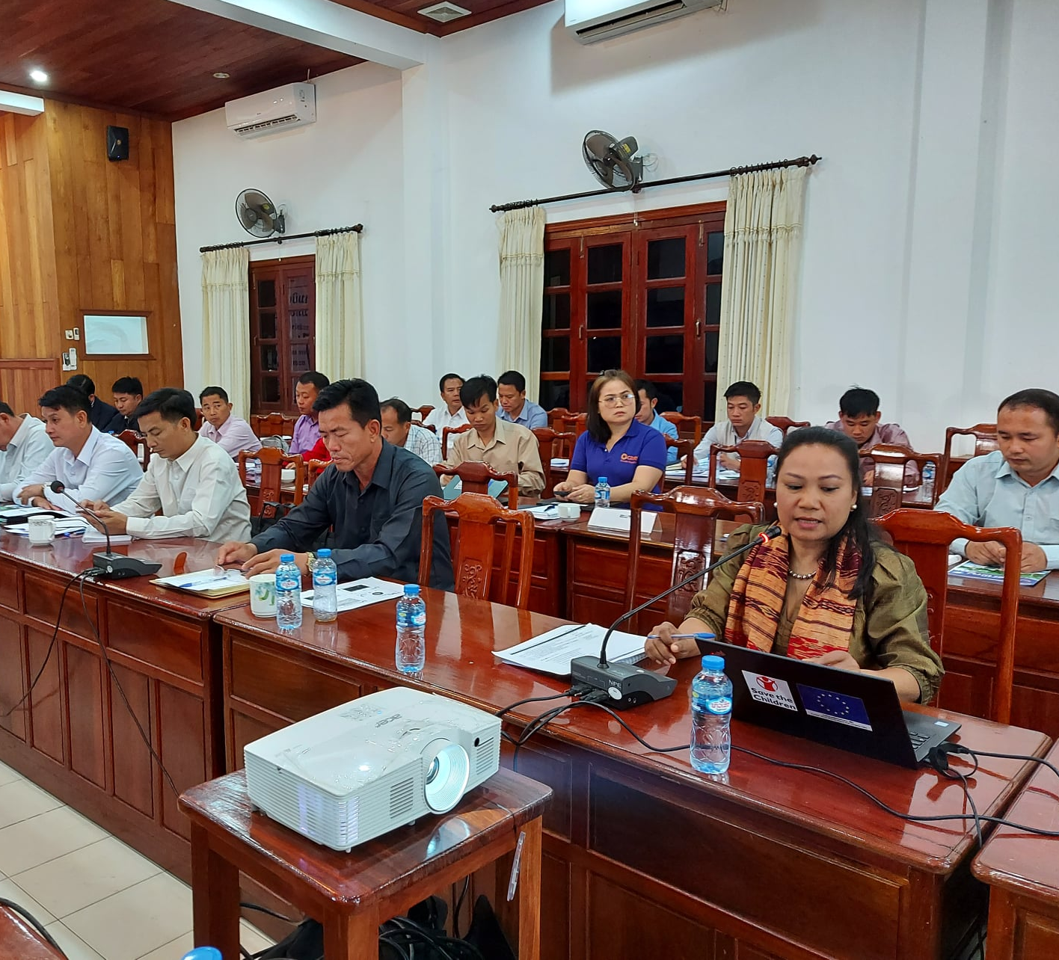
ກອງປະຊຸມແລກປ່ຽນບົດຮຽນດ້ານໂພຊະນາການຂອງຫຼາຍຂະແໜງການ
ຢູ່ຂັ້ນແຂວງແມ່ນຫັຍງ?
ກອງປະຊຸມແລກປ່ຽນບົດຮຽນດ້ານໂພຊະນາການຂອງຫຼາຍຂະແໜງກາຢູ່ຂັ້ນແຂວງ ແມ່ນກອງປະຊຸມແລກປ່ຽນ ບົກຮຽນດ້ານໂພຊະນາການ, ທັກສະ ແລະ ປະສົບການ ລະຫວ່າງຂະແໜງການຕ່າງໆເພື່ອປັບປຸງໂພຊະນາການການຢູ່ຂັ້ນແຂວງ ແລະ ເມືອງ.
ແມ່ນໃຜເຂົ້າຮ່ວມ?
ພາກລັດທີ່ຢູ່ຂັ້ນແຂວງ ແລະ ເມືອງ ຈາກຂະແໜງການຕ່າງໆ, ລວມມີPNC ແລະ DNC, NPAs, INGOs ແລະ ພາກສ່ວນອື່ນໆທີ່ເຮັດວຽກໂພຊະນາການຢູ່ຂັ້ນແຂວງ.
ແມ່ນໃຜເປັນຄົນຈັດ?
ແຕ່ລະກອງປະຊຸມແມ່ນຕ້ອງການການສະໜັບສະໜູນດ້ານງົບປະມານ (ປັດຈຸບັນແມ່ນຈາກອົງກອນສະມາຊິກຂອງ SUN CSA).

Slide 3

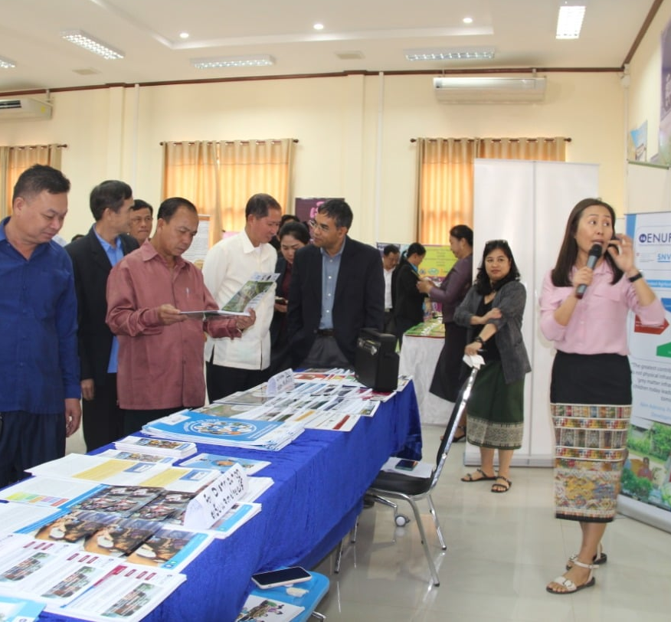
ກອງປະຊຸມແລກປ່ຽນບົດຮຽນດ້ານໂພຊະນາການຂອງຫຼາຍຂະແໜງການຢູ່ຂັ້ນແຂວງ ໄດ້ຈັດຢູ່ໃສແດ່ແລ້ວ?
ມາຮອດປັດຈຸບັນໄດ້ມີການຈັດກອງປະຊຸມ 10 ຄັ້ງ:
ສະຫວັນນະເຂດ – ຕຸລາ 2020
ສາລະວັນ –ພະຈິກ 2020
ຫຼວງພະບາງ – ກຸມພາ 2021
ອຸດົມໄຊ – ມີນາ 2021
ແຂວງວຽງຈັນ – ມີນາ 2021
ຊຽງຂວາງ – ມີນາ 2021
ສາລະວັນ – ມີນາ 2021
ສະຫັວນນະເຂດ – ມີນາ 2021
ຫົວພັນ – ກໍລະກົດ 2021
ນະຄອນຫຼວງວຽງຈັນ – ທັນວາ 2021
ມີຫຼາຍກວ່າ 600 ຄົນ ເຂົ້າຮ່ວມແລກປ່ຽນບົດຮຽນໃນກອງປະຊຸມ
ດັ່ງກ່າວ.

Slide 4
ມີອົງກອນໃດແດ່ທີ່ເຂົ້າຮ່ວມກອງປະຊຸມແລກປ່ຽນບົດຮຽນດ້ານໂພຊະນາການຂອງຫຼາຍຂະແໜງການ?
ມີຫຼາຍກວ່າ 600 ຄົນ ເຂົ້າຮ່ວມແລກປ່ຽນບົດຮຽນໃນກອງປະຊຸມດັ່ງກ່າວ. ໃນນັ້ນມີອົງກອນສະມາຊິກຂອງ SUN CSA ຈຳນວນ 27 ອົງກອນ ເຂົ້າຮ່ວມ.
Lao CSOs
INGOs
CoDA
ARMI
CHIas
GDA
CASE
FPTK
LDPA
PFHA
MHP
RDA
Sengsavang
SEADA
SDA
GCDA
LDA
ACDA
Plan
SCI
SNV
WVI
ADRA
CARITAS
CARE
MCNV
AEA
SRC
CCL

Slide 5
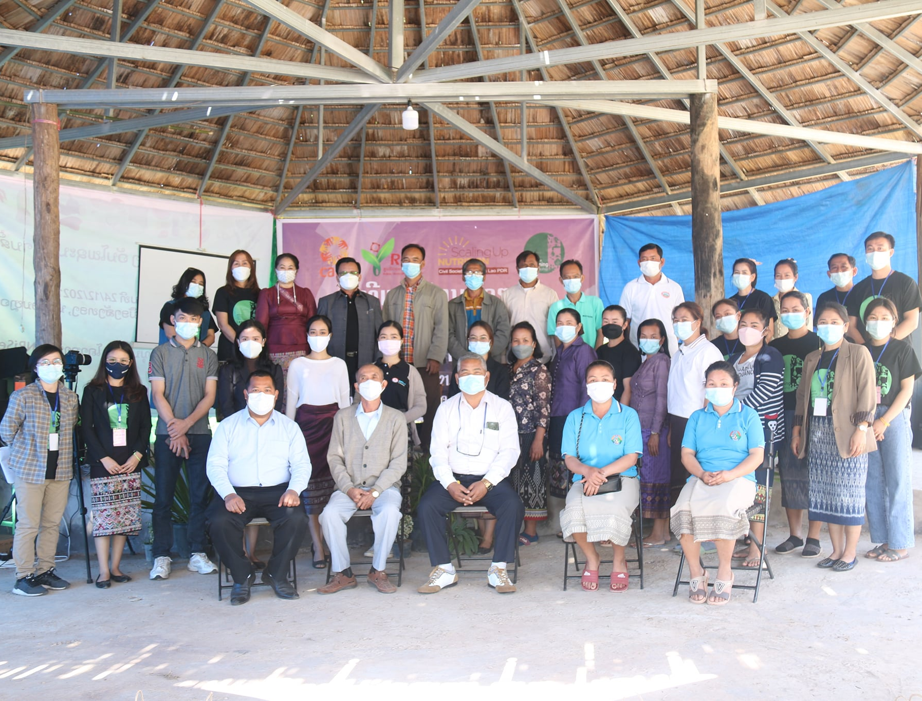
ບົດຮຽນສຳຄັນທີ່ກ່ຽວຂ້ອງກັບໂພຊະນາການ ທີ່ນຳມາແລກປ່ຽນໃນກອງປະຊຸມ
ບາງຈຸດສຳຄັນທີ່ນຳມາແລກປ່ຽນລວມມີ:
ການແລກປ່ຽນເຄື່ອງມືດ້ານໂພຊະນາການ (LANN ແລະ GALS ແລະ ອື່ນໆ)
ການຮ່ວມມືຂອງຫຼາຍຂະແໜງການ:
  ກະສິກຳໃນໂຮງຮຽນ
  ໂພຊະນາການໃນໂຮງຮຽນ
  ວຽກງານ WASH ສຳລັບກະສິກຳ ແລະ ຢູ່ໃນໂຮງຮຽນ
ການແລກປ່ຽນຕົວເລກສະຖິຕິດ້ານໂພຊະນາການ
ການຫາວິທີແກ້ໄຂ ຕໍ່ກັບສິ່ງທ້າທາຍດ້ານໂພຊະນາການ
  ການສ້າງຄວາມເປັນເຈົ້າການຂອງຊຸມຊົນ
ການປັບປຸງການປະສານງານ
ການລາຍງານຜົນການຄົ້ນຄວ້າ
Notes:
Our 64 nationwide membership

Slide 6
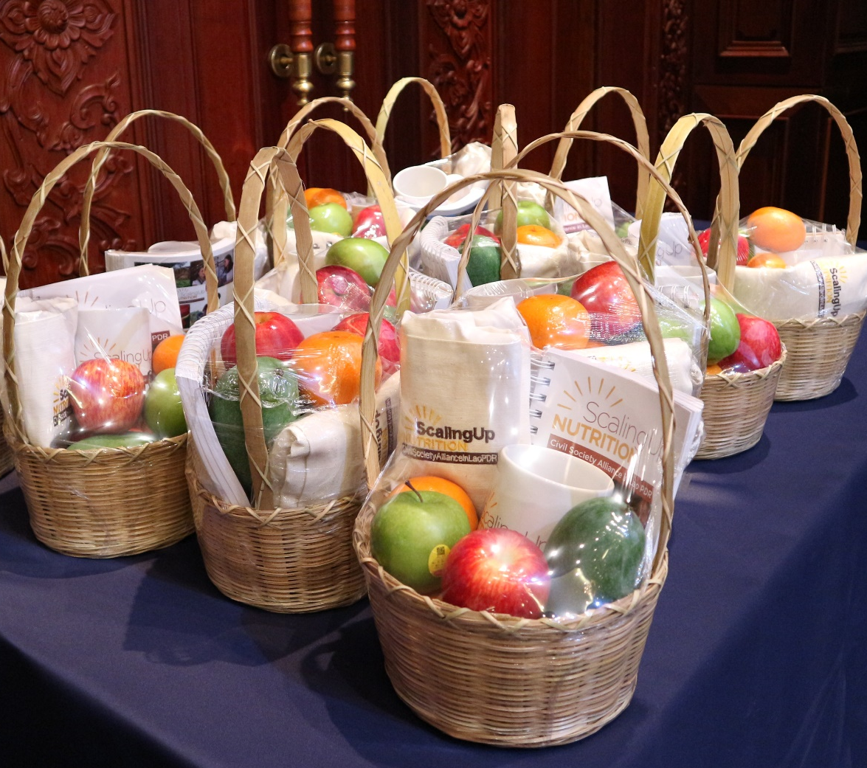
ບົດຮຽນທີ່ຖອດຖອນໄດ້ຈາກການຈັດກອງປະຊຸມແລກປ່ຽນບົດຮຽນ
ບົດຮຽນບາງຢ່າງທີ່ຖອດຖອນໄດ້:
ເນັ້ນໃສ່ການນຳສະເໜີກ່ຽວກັບບົດຮຽນ – ບໍ່ສະເພາະແຕ່ສິ່ງທີ່ເຮັດສຳເລັດ, ແຕ່ຕ້ອງລວມເຖິງຜົນກະທົບພ້ອມ.
NPAs ສມາດເປັນປະທານຮ່ວມກັບພາກລັດຖະບານໄດ້
ມີການນຳສະເໜີຈາກຫຼາຍເມືອງ, ຫຼາຍຈະແໜງການ ແລະ ຫຼາຍໂຄງການ.
ການຈັດເວທີສົນທະນາໃນໄລຍະກອງປະຊຸມ ຊ່ວຍໃຫ້ສາມາດຕັ້ງປະເດັນ ແລະ ລົງເລິກລາຍລະອຽດໄດ້.
ບາງຄັ້ງ ການຈັດກຸ່ມສົນທະນາແຍກຕາມຂະແໜງການ ແລະ ໃຫ້ມີຫຼາຍເມືອງເຂົ້າຮ່ວມໃນດຕ່ລະກຸ່ມແມ່ນຈະໄດ້ຜົນດີກວ່າ.

Slide 7
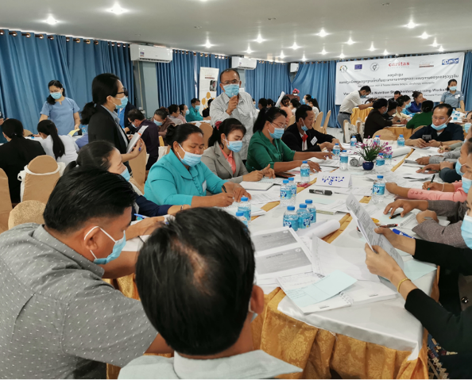
ຜົນດີຂອງກອງປະຊຸມແລກປ່ຽນບົດຮຽນ
ຂໍ້ດີບາງຢ່າງຂອງການຈັດກອງປະຊຸມແລກປ່ຽນບົດຮຽນ:
ປັບປຸງການເຮັດວຽກຮ່ວມກັນຂອງຫຼາຍຂະແໜງການ
ເມືອງຕ່າງໆໄດ້ເຂົ້າມາມີສ່ວນຮ່ວມ ແລະ ຮຽນຮູ້ເຊິ່ງກັນ ແລະ ກັນ
CSOs ແລະ ລັດຖະບານຢູ່ຂັ້ນແຂວງໄດ້ຮຽນຮູ້ຮ່ວມກັນ
ສາມາດລາຍງານຜົນສຳເລັດທີ່ພົ້ນເດັ່ນຂອງໂຄງການຂອງອົງກອນສະມາຊິກ SUN CSA
ສົ່ງເສີມແນວທາງໂພຊະນາການແບບເຊື່ອມສານ/ໜຶ່ງດຽວ
Notes:
Our 64 nationwide membership

Slide 8
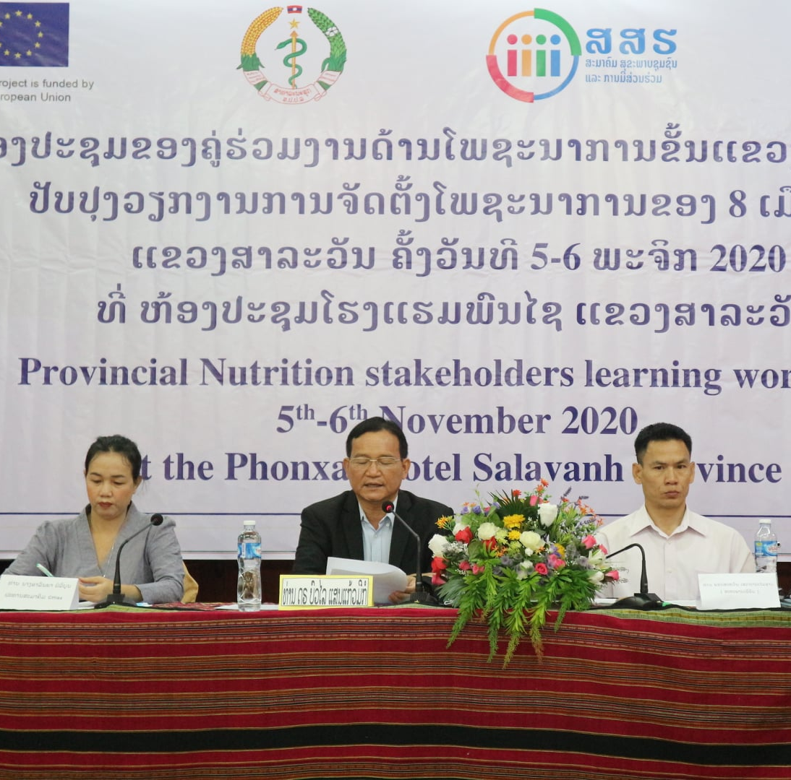
ທ່ານສາມາດມີສ່ວນຮ່ວມໄດ້ຄືແນວໃດ?
ຂໍໃຫ້ CSOs ແລະ INGOs ປະກອບສ່ວນເຂົ້າໃນກອງປະຊຸມແລກປ່ຽນບົດຮຽນນີ້. ທ່ານສາມາປະກອບສ່ວນໄດ້ດັ່ງນີ້:
ຂຶ້ນແຜນງົບປະມານເພື່ອຈັດກອງປະຊຸມ.
ປຶກສາຫາລືກັບອົງກອນອື່ນໆຢູ່ແຂວງທ່ານເພື່ອຮ່ວມກັນຈັດ.
ເຊີນຄູ່ຮ່ວມງານພາກລັດຂອງທ່ານເຂົ້າຮ່ວມ.
ທ່ານສາມາດພິຈາລະນາຈັດແບບອອນໄລນ໌ໄດ້- ໃນກໍລະນີບໍ່ມີງົບປະມານສຳລັບຈັດແບບຊ້ອງໜ້າ.
Notes:
Our 64 nationwide membership

Slide 9






























































ຂໍຂອບໃຈສະມາຊິກທຸກທ່ານທີ່ໄດ້ຮ່ວມກັນເຮັດວຽກເພື່ອປັບປຸງໂພຊະນາການ!

